Slide 1
Phylum des cténaires (Ctenos = peigne)
1- Caractères généraux des cténaires

Slide 2
Marins, pélagiques, libres , transparents, gélatineux, bioluminescents, carnivores, solitaires, hermaphrodites
Animaux de petite taille, pas facile à observer
Bouche +, anus-
Ectoblaste unistratifiés avec cellules
  Caractéristiques à propriétés adhésive: colloblastes
  ciliées ou palettes natatoires vibratiles disposées en 8 rangées longitudinales: Cténidies
endoblaste limite 1 cavité gastrale complexe ou cavité gastro-vasculaire à fonction digestive et respiratoire
pôle aboral avec statocyste = organe d’équilibration, pôle oral avec bouche
Mésoglée
  épaisse
  contenant de nombreuses cellules contractiles d’origine ectodermique constituant 1 véritable musculature mésogléenne

Slide 3
larve présentent 1 ébauche de mésoderme vrai
forme très variées: ovoïde, rubané ou en cloche
symétrie bilatérale fondamentale
ressemblent à des peignes
Portent des tentacules ramifiés: capture des proies
Appareil excréteur –
système nerveux simple
Initiation d’1 tube digestif bilatéral aplati
L’organisme type est le cydippe
Particulièrement abondants / tropiques et les 2 pôles
Dérivent dans les courants à la surface de tous les océans du globe (jusqu’à 4000 m)

Slide 4
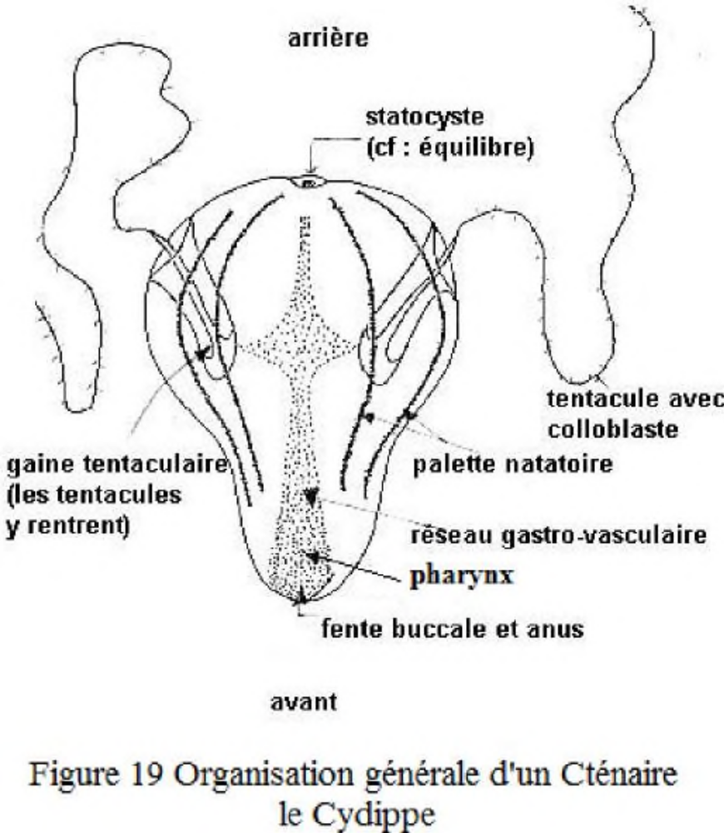

Slide 5
Locomotion
Se laissent porter par les courants
Se déplacent grâce aux battements synchronisés de leurs peignes caractéristiques de l’sp
Leurs cils en mouvement diffractent la lumière ils semblent donc scintiller
Alimentation
carnivores: capables de manger des organismes aussi ou + grands qu’eux (macrophages) ou + petits (microphages), zooplancton et autres cténaires
Le béroé mange ses congénères
colloblastes attrapent la nourriture et la ramènent grâce aux tentacules jusqu’à la bouche
Reproduction
Sexuée (Hermaphrodites)
Fécondation externe (Emission des gamètes dans l’eau)
larve se développe sur le fond avant de devenir pélagique
Asexuée
  Lacération d’une partie du corps
  Régénération.

Slide 6
2-Systématique
presque 150 sp
basée sur la + ou - de tentacules
2 classes:Tentaculata et Atentaculata=Nuda
Cl1: Tentaculata
  2 tentacules rétractiles
  Plusieurs ordres parmi lesquels: Cydippida, Cestida
  O1: Cydippida
  Exp: Pleurobrachia pileus = groseille de mer
  O2: Cestida
  Exp: Cestus veneris = Ceinture de Vénus
Cl2: Nuda
  dépourvus de tentacules
  Exp: Beroe ovata

Slide 7
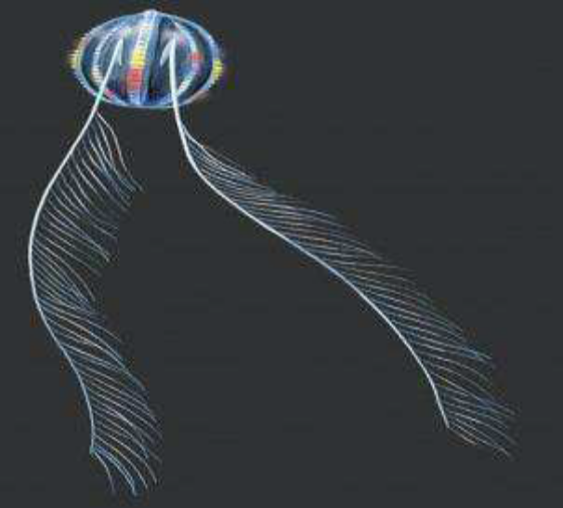
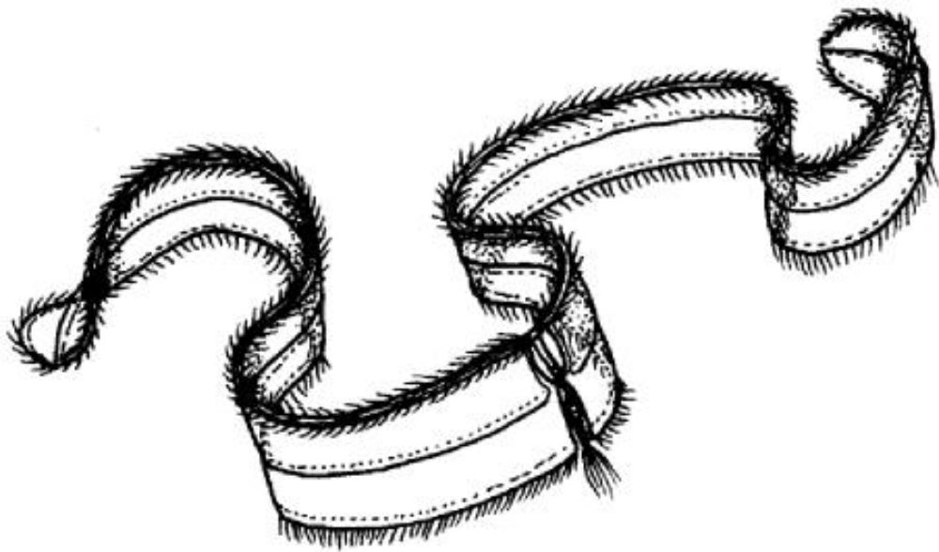
Cestus veneris

Slide 8
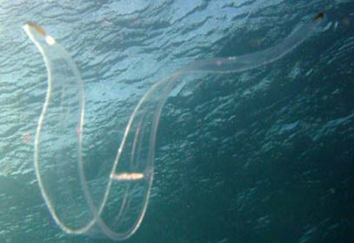
Ceinture de Vénus

Slide 9
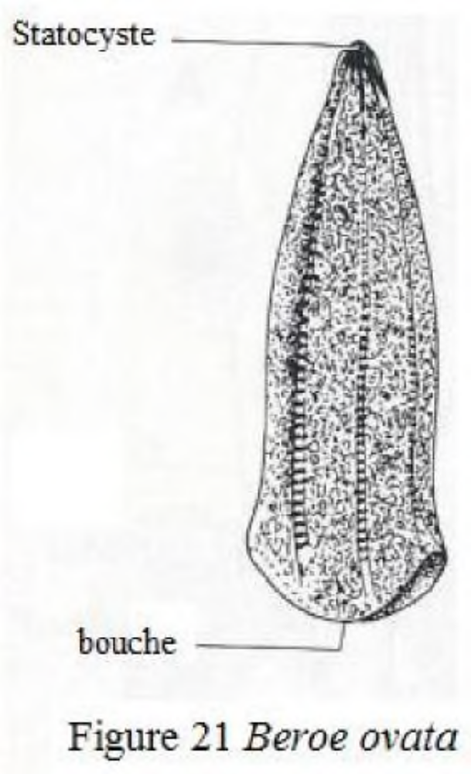
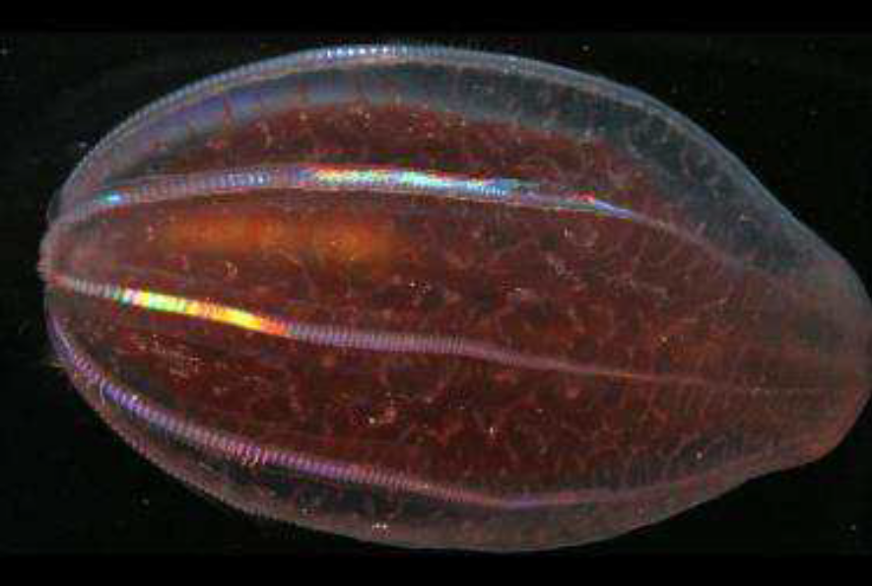
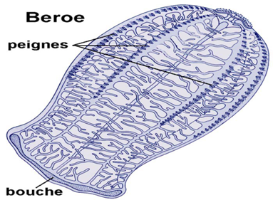
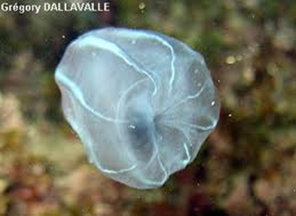
Beroe ovata

Slide 10
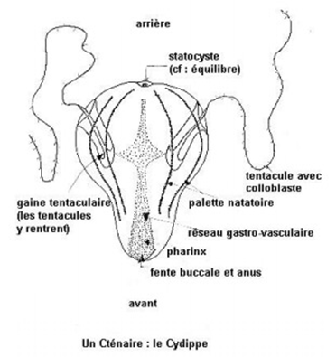
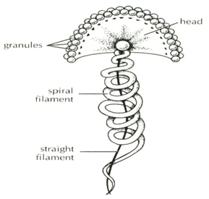
Colloblaste

Slide 11
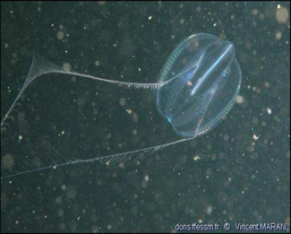
Groseille de mer Pleurobrachia pileus

